Slide 1

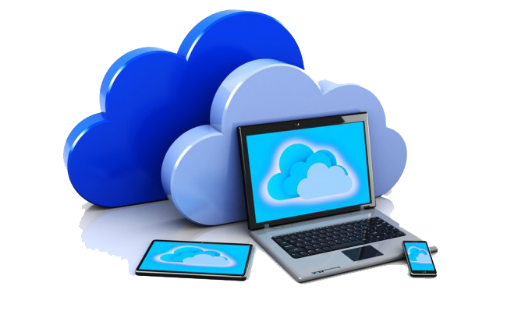
Поняття персонального навчального середовища. Хмарні технології
(Підручник «Інформатика» 9 клас (Й.Я. Ривкінд, розділ 9 ст.237)

Slide 2
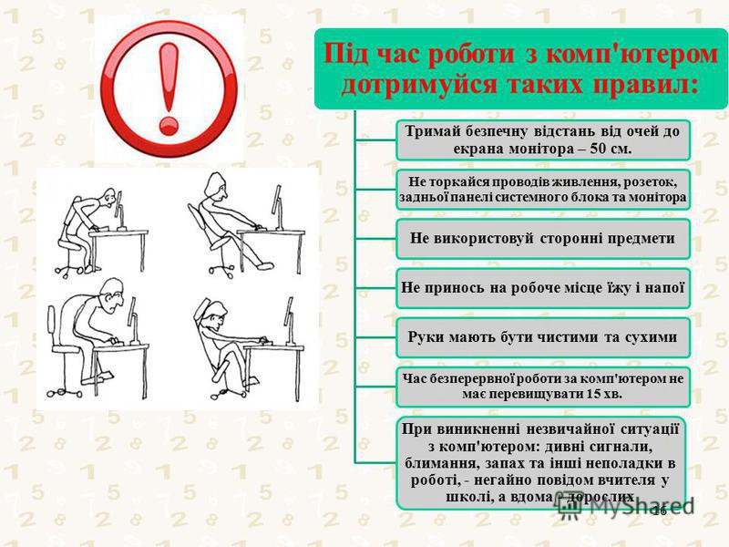



Slide 3

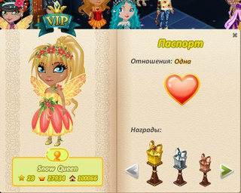
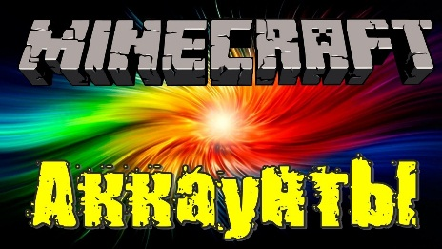
Сучасні інтернет-сервіси дозволяють учням не лише розважатись і спілкуватись, а й використовувати ресурси глобальної мережі в освітніх цілях.
Реєструючись на сайтах, спілкуючись та обмінюючись файлами в Інтернеті, ви створюєте своє власне інтернет-оточення ( наприклад для розважальних потреб)

Slide 4
В останні роки широко почав використовуватися термін «персональне навчальне середовище» (ПНС) і супутній йому термін «персональна навчальна мережа». Перший термін означає ті соціальні сервіси, які використовує особа для організації своєї роботи. Використовуючи ПНС, користувач створює свою персональну мережу, вузлами якої можуть бути люди, інформаційні матеріали мережі, інформаційні матеріали, створені користувачем ПНС
3 підходи до визначення персонального навчального середовища:
персональне навчальне середовище – це соціальні сервіси, які використовує особа для організації своєї роботи;
персональне навчальне середовище формується за допомогою соціальних сервісів;
персональне навчальне середовище є особливим підходом до навчання.

Slide 5
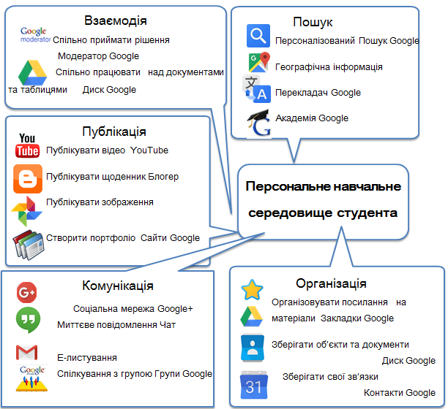

Slide 6




Персональне навчальне середовище (ПНС) —це інформаційне середовище, яке використовує людина для власних навчальних потреб за допомогою сервісів Веб 2.0 і соціальних мереж
Веб 2.0 – друге покоління мережевих сервісів Інтернету.
Принциповою відмінністю технології Web 2.0 від технологій Web 1.0 (першого покоління сервісів мережі Інтернет), є те, що її використання дає змогу не лише переглядати веб-ресурси мережі, а й завантажувати власні, здійснювати обмін цими ресурсами з іншими користувачами, діяти спільно з метою їхнього накопичення, брати участь в обговореннях та ін.

Slide 7

Завдяки інтернет-сервісам Веб 2.0 з’явилася можливість використання хмарних технологій, тобто віддаленого створення, опрацювання та зберігання документів одночасно багатьма користувачами в режимі онлайн.
Хмарні технології — це сукупність засобів і методів дистанційного зберігання й опрацювання даних.
Найактивнішими постачальниками хмарних сервісів є корпорації Google і Microsoft.

Slide 8
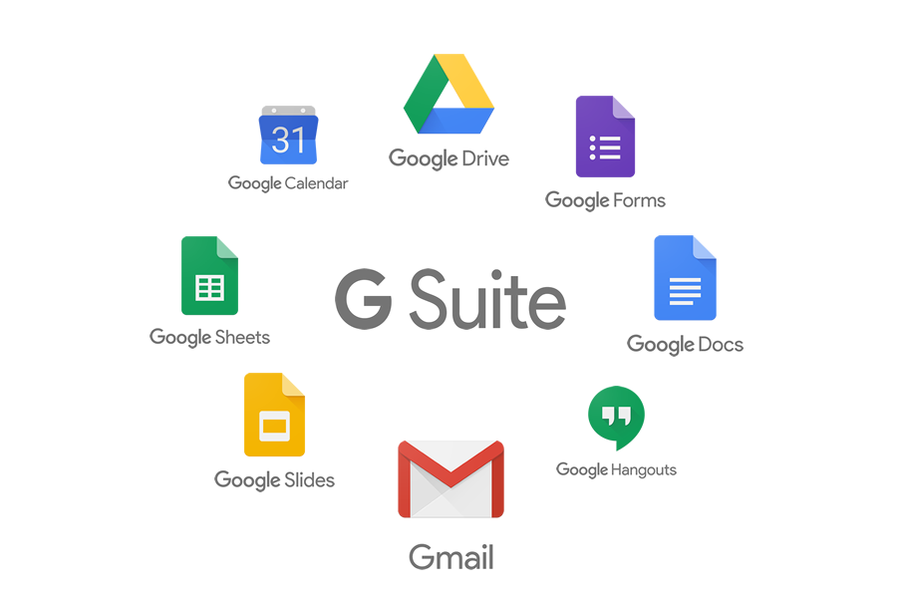
Хмарні сервіси від G Suite

Slide 9
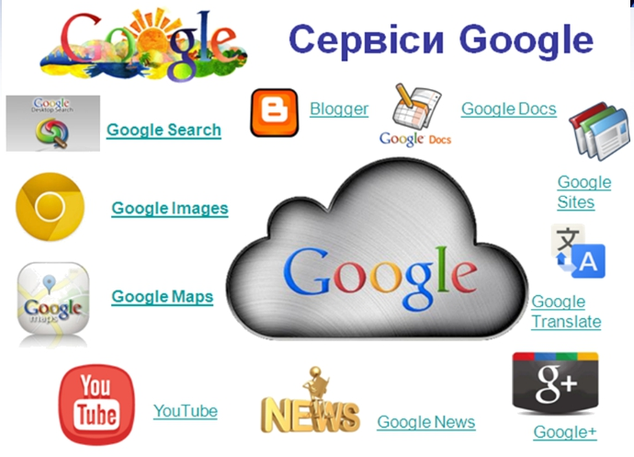

Slide 10
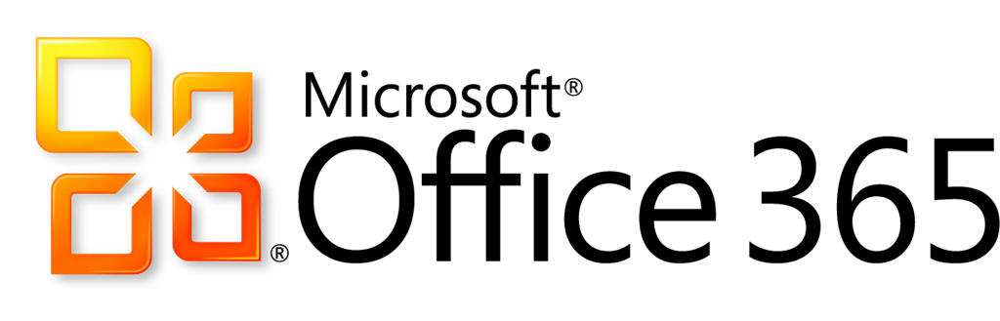
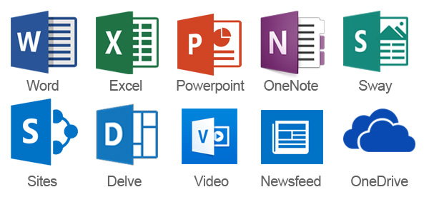
Хмарні сервіси від Office 365

Slide 11
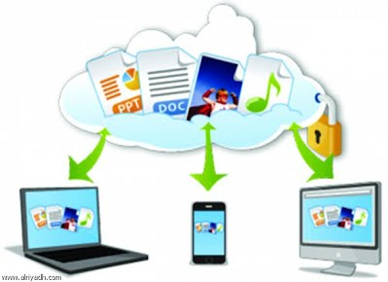
Використовувати хмарні сервіси можна на різноманітних гаджетах: ноутбук, нетбук, смартфон, планшет. Ці сервіси забезпечують підтримку в різних операційніих системах : Windows, Android, Apple, Linux

Slide 12

Домашнє завдання
§9.1( Ст. 237-242). Завантажити на Google диск документ Word, надати спільний доступ, надіслати документ вчителю на електронку.Завдання додаю.

